Slide 1

توثيق مشروعFemFive" " لتطوير وتدريب المهارات
Training & Development in ERP / HCM

Slide 2


Training & Development in ERP / HCM
يتطرق هذا العرض التقديمي إلى التنفيذ الاستراتيجي للتدريب والتطوير)ضمن أنظمة تخطيط موارد المؤسسة (ERP) وإدارة رأس المال البشري HCM))، مع التركيز على التطبيقات الواقعية داخل نظام برنامج
Microsoft Dynamics 365 (Finance and Operation Dynamics 365).

Slide 3

Project Team & Overview
Group Code
ONL3_ERP 8_G3 MSD HCM Application Consultant/Management & ERP
Instructor
Mr. Mohamed Yasser Othman
Prepared and Delivered by
Habeba Usama Abdullah Nasr
Shrin Mohamed Ahmed Baz
Fatma Elsayed Wahba Abo Hegazy
Rehab Mohammed Elsayed Abdelwahab
Heba Mohamed Abdelnabi Elshshtawy
Final Project Process Name: Training & Development

Slide 4






مقدمه المشروع
مكونات المشروع
يركز مشروعنا على العناصر الأساسية لتطبيق وحدة تدريب وتطوير فعّالة ضمن نظام تخطيط موارد المؤسسات ERP))
١. تخطيط المشروع Project Planning))
2. تحليل أصحاب المصلحة ((Stakeholder Analysis
3. خطة زمنية لتنفيذ مشروع "إدارة برامج تطوير المهارات"
4. الأثر المتوقع

Slide 5

1.تخطيط المشروع (تحديد الرؤية)
يركز هذا التوثيق على مشروع التدريب والتطوير في شركة FemFive، وهي شركة إنتاجية متخصصة في تصميم وإنتاج الملابس النسائية الراقية للسيدات الموجهة للعمِلFormal Wear)) وهدفنا هو تعزيز مهارات الموظفين وانتاجيتهم من خلال برنامج تدريبي منظم
يعد التخطيط الفعال للمشروع هو حجر الزاوية في نجاح تنفيذ نظام تخطيط موارد المؤسسات (ERP) مما يضمن التوافق مع اهداف المؤسسة وتحسين استخدام الموارد

Slide 6


1.تخطيط المشروع (تحديد الرؤية)
النظام المستخدم
الهدف الرئيسى
اسم المشروع
برنامج Microsoft Dynamics 365 (Finance and Operation Dynamics 365).
إدارة البرامج وتطوير المهارات
إدارة البرامج وتطوير المهارات (Training & Development)

Slide 7

1.تخطيط المشروع (تحديد الرؤية)
اسم المشروع
1
إدارة البرامج وتطوير المهارات (Training & Development)
الهدف الرئيسى
2
إدارة البرامج وتطوير المهارات
النظام المستخدم
3
برنامج Microsoft Dynamics 365 (Finance and Operation Dynamics 365).

Slide 8
Project Scope:
نطاق المشروع
يشمل النطاق أربع مهام أساسية يتم تنفيذها عبر نظام ERP:
1
2
-Create training courses and schedule
(انشاء الدورات التدريبية والجداول الزمنية )
Assign employees to courses
(تسجيل الموظفين في الدورات التدريبية)
Design and plan comprehensive training modules and timelines-
Efficiently enroll employees in relevant training programs.
3
4
Track course completion and feedback
(تتبع إتمام الدورات التدريبية والنتائج)
Generate training cost reports
(اصدار تقارير تكلفه التدريب)
Monitor progress, gather feedback, and assess training effectiveness.
Analyze financial aspects and optimize training budget allocation.
أمثله على البرامج (برنامج إدارة المخزون وفق نظام ERP)

Slide 9

2. Stakeholder Analysis
تحليل أصحاب المصلحة
يُعدّ التحليل الشامل لأصحاب المصلحة أمرًا بالغ الأهمية لنجاح مشروع التدريب والتطوير لدينا. ويشمل ذلك تحديد جميع الأفراد أو المجموعات التي قد تؤثر في المشروع أو تتأثر به، وفهم اهتماماتهم، والتخطيط لكيفية إشراكهم بفعالية

Slide 10
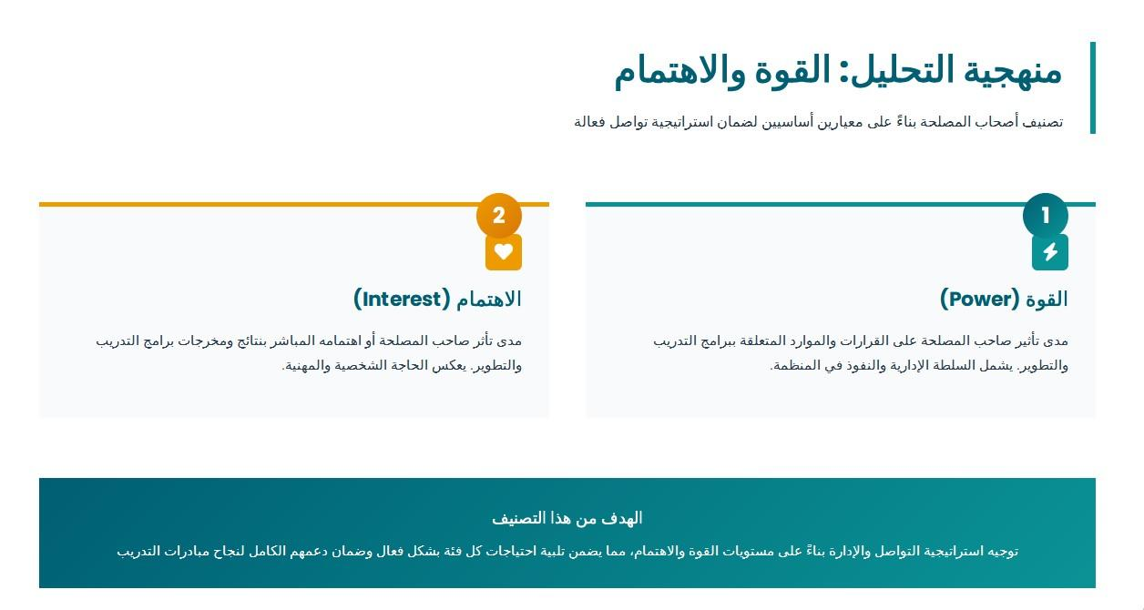


Slide 11
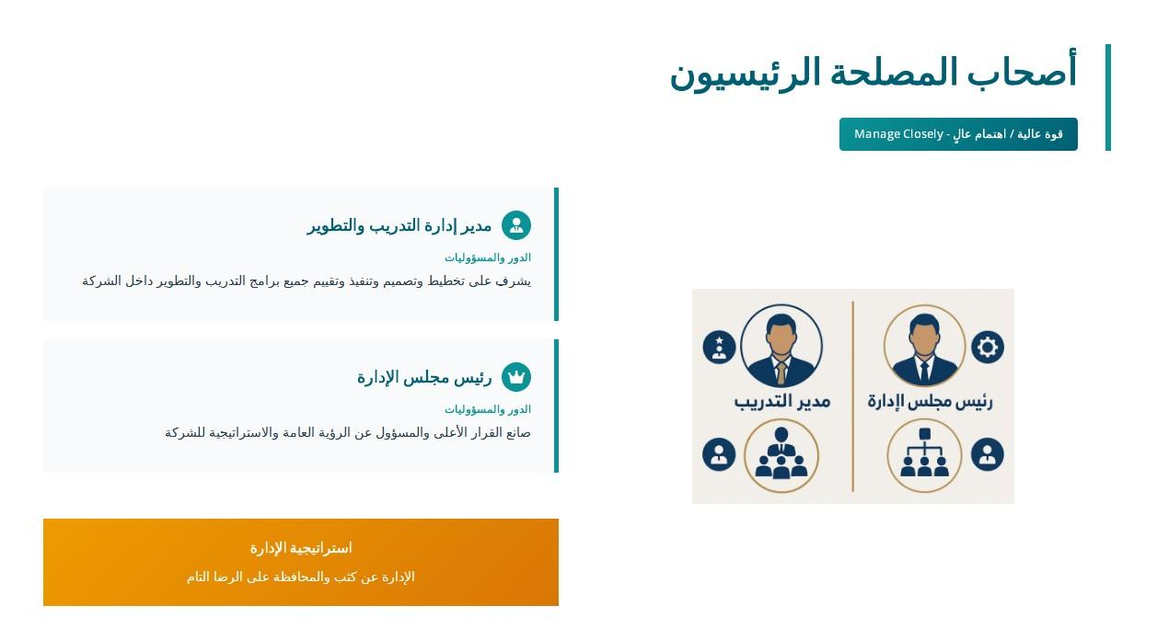

Slide 12


Slide 13


Slide 14
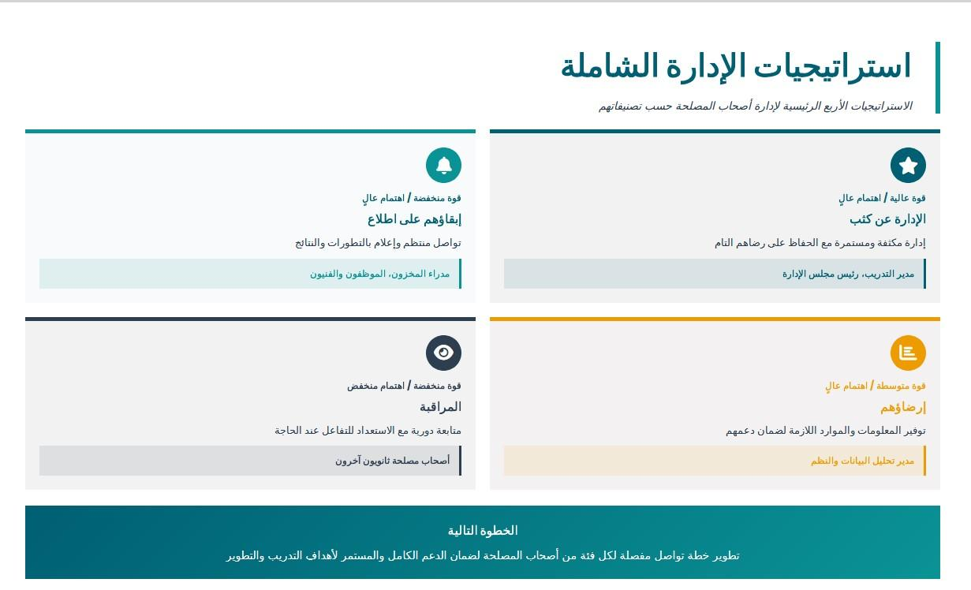

Slide 15


3- الخطة الزمنية لتنفيذ مشروع "إدارة برامج تطوير المهارات"
تمتد الخطة الإجمالية لـ 10 أسابيع، وتهدف إلى إنشاء هيكل أساسي للتدريب السنوي والربع سنوي. ينصب التركيز بشكل خاص على برنامج "إدارة المخزون وفق نظام ERP" كمشروع نموذجي.

Slide 16


المرحلة الأولي
التخطيط والتحليل
الأسبوع (2-1)
تحديد الأهداف:
وضع أهداف واضحة ومحددة لبرامج تطوير المهارات.
تحليل الاحتياجات:
تقييم الفجوات في المهارات الحالية والمطلوبة.
تحليل أصحاب المصلحة:
تحديد أصحاب المصلحة الرئيسيين وتوقعاتهم من المشروع.
تحديد الموارد:
حصر الموارد المتاحة (بشرية، مالية، تقنية)

Slide 17





المرحلة الثانية
إعداد البرامج التدريبية السنوية والربع سنوية
((Core Training Plan
اسبوعان (3-4)
تصميم المناهج
تطوير محتوى تدريبي يركز على "إدارة المخزون وفق نظام ERP".
وضع الجداول الزمنية
تحديد مواعيد البرامج التدريبية السنوية والربع سنوية.
اختيار المدربين
تحديد المدربين المؤهلين لتقديم المحتوى التدريبي.

Slide 18





المرحلة الثالثة
التنفيذ والتكوين في النظام
اربعه اسابيع (5-9)
إدماج البيانات
تدريب المستخدمين
تكوين نظام ERP
ضمان تدفق البيانات بسلاسة بين الأنظمة المختلفة.
تزويد الموظفين بالتدريب اللازم على استخدام النظام الجديد.
إعداد وحدات التدريب ذات الصلة ببرنامج إدارة المخزون.

Slide 19


المرحلة الرابعة
تصور إصدار تقارير تكلفة التدريب لبرنامج المخزون وفق نظام ERP))
اسبوع (10)
تحديد مؤشرات الأداء الرئيسية (KPIs):
تحديد المقاييس لتقييم فعالية التدريب وتكلفته.
تصميم لوحات المعلومات:
تطوير لوحات معلومات تفاعلية لعرض بيانات التكلفة والفعالية.
تحليل البيانات:
تفسير البيانات لتقديم رؤى قابلة للتنفيذ لتحسين البرامج المستقبلية.

Slide 20

4 - الأثر المتوقع
سيساهم هذا المشروع في تعزيز كفاءة إدارة المخزون، وتحسين استخدام نظام ERP، وتقديم بيانات دقيقة حول تكاليف وفعالية التدريب، مما يدعم اتخاذ قرارات مستنيرة ويحقق عائداً على الاستثمار في الموارد البشرية.

Slide 21


شكراً لكم
نحن نرحب بأسئلتكم واقتراحاتكم. يمكنكم التواصل
معنا عبر الموارد التالية:
https://github.com/PerformanceManagement7/Performance-Management-
https://drive.google.com/drive/folders/12_d523NO8cuYCPY-oNHZKJcwEFqCvmm2?usp=drive_link

